Slide 1


Slide 2
সবাইকে স্বাগতম

Slide 3

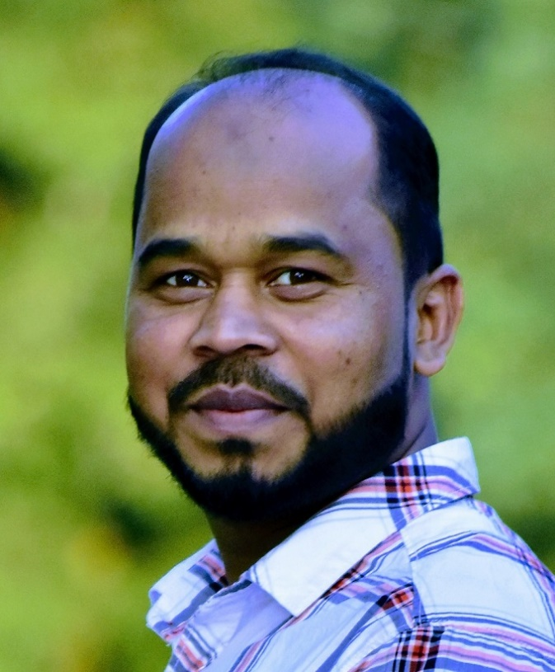
শিক্ষক পরিচিতি
মোঃ দেলোয়ার হোসেন চৌধুরী
সহকারী শিক্ষক
বিষ্ণুপুর সরকারী প্রাথমিক বিদ্যালয়
কানাইঘাট, সিলেট।
E-mail: delwar5050@gmail.com

Slide 4
পাঠ পরিচিতি
বিষয়ঃ বাংলাদেশ ও বিশ্বপরিচয়
তৃতীয়ঃ শ্রেণি
পঞ্চমঃ অধ্যায়
পাঠঃ ভালো কাজ করা
পাঠ্যাংশঃ আমরা বড়দের সম্মান ---------তাঁকে পুরস্কৃত করেন।
তারিখঃ ১৬/০৩/২০২০ইং

Slide 5
শিখনফল
৮.২.২: ভালো মন্দের প্রার্থক্য করতে পারবে।
৮.২.৩: বাস্তব জীবনে এসব গুণের চর্চা করতে পারবে।

Slide 6
আবেগ সৃষ্টি
সবাই মনযোগ সহকারে শোন
একটি ভালো কাজের গল্প বলি।

Slide 7
ভালো কাজ করা

Slide 8
ছবিতে কী দেখতে পাচ্ছ?
আমরা বড়দের সম্মান করব, অন্যদের সাহায্য করব এবং সবাইকে সমান চোখে দেখব।
এই গুলো সব ভালো কাজ। আমরা সত্ত কথা বলব। সকলের সাথে ভালো ব্যবহার করব। ছোট-বড় সবাইকে ভালোবাসব। নিয়ম মেনে চল্ব।
একটি ভালো কাজের ছবি

Slide 9
ছবিতে কী দেখতে পাচ্ছ?
খবরের কাগজে একবার একটি খবর ছাপা হয়েছিল। একজন মানুষ ছিলেন অত্যন্ত গরিব। একদিন তিনি রাস্তায় চলতে গিয়ে টাকা ভর্তি একটি ব্যাগ পান। সেই টাকা তিনি না নিয়ে থানায় গিয়ে পুলিশের কাছে জমা দেন। তাঁর এই ভালো কাজের কথা সবাই জানতে পারে। সকলে তার প্রশংসা করেন এবং অনেকে তাঁকে পুরস্কৃত করেন।
একজন ভালো মানুষের ছবি

Slide 10
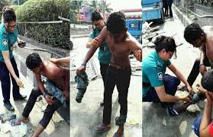
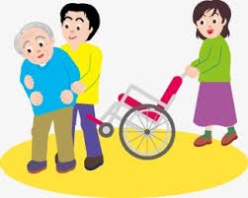
ছবিতে কী দেখতে পাচ্ছ?
একটি কাজের ছবি যেখানে একে অন্যকে সাহায্য করছে।

Slide 11
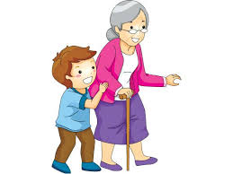
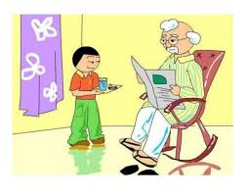
ছবিতে কী দেখতে পাচ্ছ?
একটি ভালো কাজের ছবি, যেখানে নাতনী দাদীকে সাহায্য করছে আর নাতী দাদাকে চা-নাস্তা নিয়ে আসছে।

Slide 12
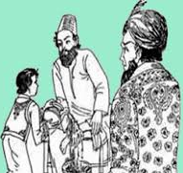
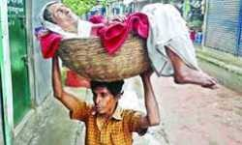
দুটি ছবিতে কী দেখতে পাচ্ছ?
ছাত্র শিক্ষকের পা ধোয়াচ্ছে আর ছেলে মা কে মাথায় করে নিয়ে যাচ্ছে।

Slide 13
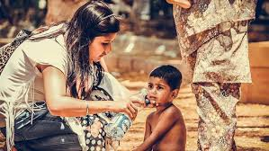
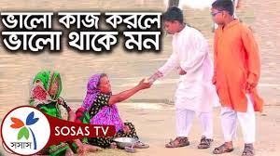
দুটি ছবিতে কী দেখতে পাচ্ছ?
প্রথম ছবিতে পথ শিশুকে পানি খাওয়ানো হচ্ছে, দ্বিতীয় ছবিতে দান করা হচ্ছে।

Slide 14
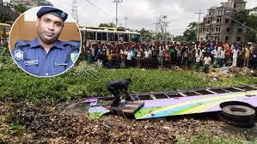
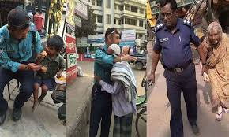
দুটি ছবিতে কী দেখতে পাচ্ছ?
প্রথম ছবিতে বাস দূর্ঘটনায় পুলিশ অফিসারের উদ্ধার অভিযান ২য় ছবিতে বৃদ্ধ ও শিশুকে সহযোগিতা।

Slide 15
জোড়ায় কাজ
নিচের প্রশ্নগুলো জোড়ায় আলোচনা কর।
১। তুমি কেন ভালো কাজ কর?
২। তুমি কেন খারাপ কাজ কর না?

Slide 16
একক কাজ
চিন্তা কর তুমি এই সপ্তাহে কী কী কাজ করেছ। নিচের ছকে লিখ।
ভালো কাজ | মন্দ কাজ

Slide 17
এখন দুইজন শিক্ষার্থীকে সামনে এনে ভালো মানুষের ভূমিকাভিনয় করাবো।
প্রশ্ন ১ঃ কেন লোকটি পুলিশকে ব্যাগটি দিয়েছেন?
প্রশ্ন ২ঃ তিনি এখন কেমন অনুভব করছেন।
প্রশ্ন ৩ঃ তিনি উপহারের এতো টাকা দিয়ে কী করবেন।

Slide 18
মূল্যায়ন
উপযুক্ত শব্দ দিয়ে শূণ্যস্থান পূরণ কর-
শ্রদ্ধা
ভালো মানুষকে সমাজের সকলে ---------------করে।
আমরা সবসময় বড়দের -------------করব।
প্রয়োজনে অন্যকে ----------------- করার চেষ্টা করব।
সম্মান
সাহায্য

Slide 19
এসো প্রতিদিন অন্তত একটি ভাল কাজ করি।

Slide 20
আজকের মতো ক্লাস এখানেই সমাপ্ত
সবাইকে ধন্যবাদ

